Slide 1

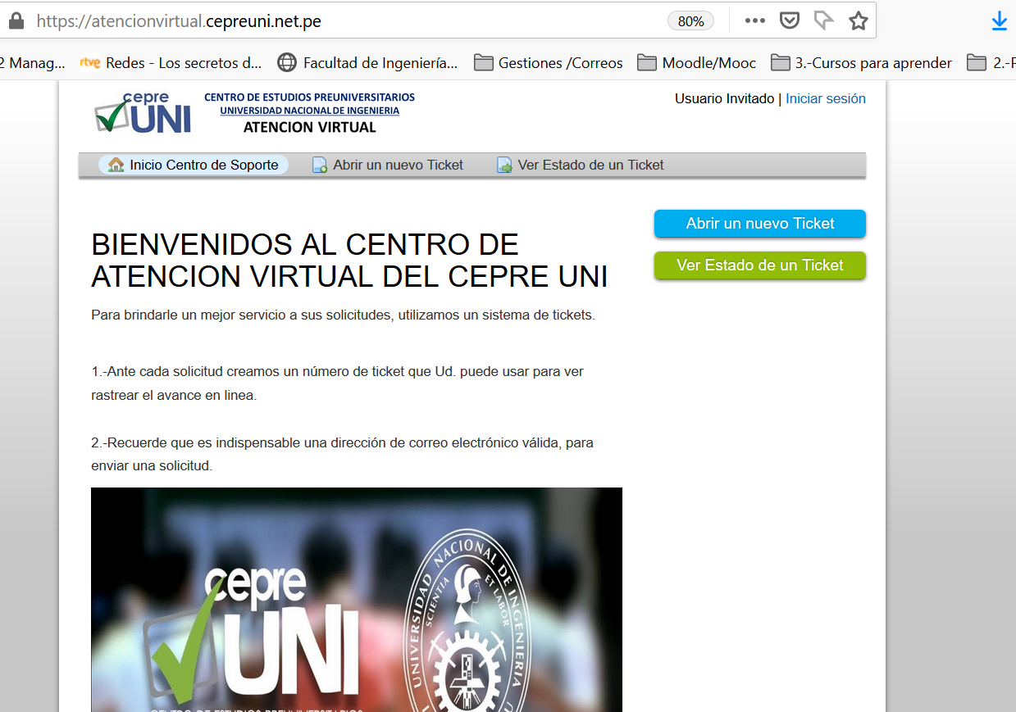
ALCANCES DEL SISTEMA DE ATENCION
VIRTUAL DEL CEPREUNI

Slide 2
ALCANCES DEL SISTEMA DE ATENCION VIRTUAL DEL CEPREUNI
1. TIPOS DE SISTEMAS INFORMATICOS

Slide 3
TIPOS DE SISTEMAS INFORMATICOS
Sistemas informativos desarrollados a medida
2.- Sistemas informáticos que se compran en el mercado y se adaptan
3.- Sistemas informáticos , cuyos servicios se alquilan con una pago por usuario o mensual
Sistemas informáticos “open source” de libre acceso, que se optimizan periódicamente por una comunidad y que pueden descargarse e instalar.
Requiere de adecuación del servidor y programadores experimentados.

Slide 4
SISTEMAS INFORMATICOS LMS PARA EDUCACION VIRTUAL
(Learning Magamente System)

Slide 5
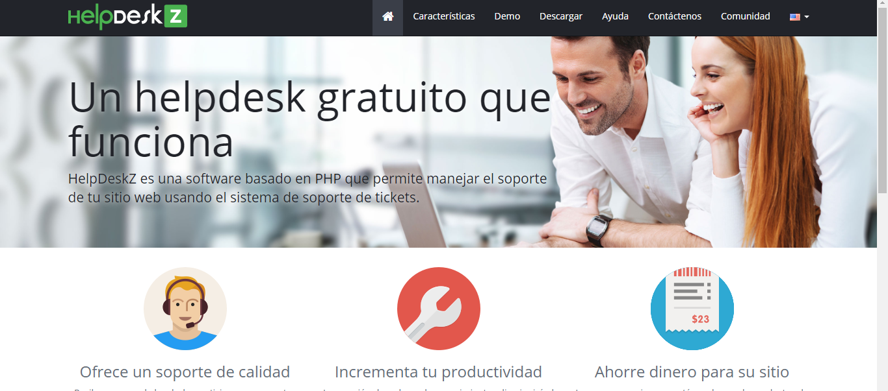
SISTEMAS INFORMATICOS “HELP DESK” PARA ATENCION VIRTUAL

Slide 6
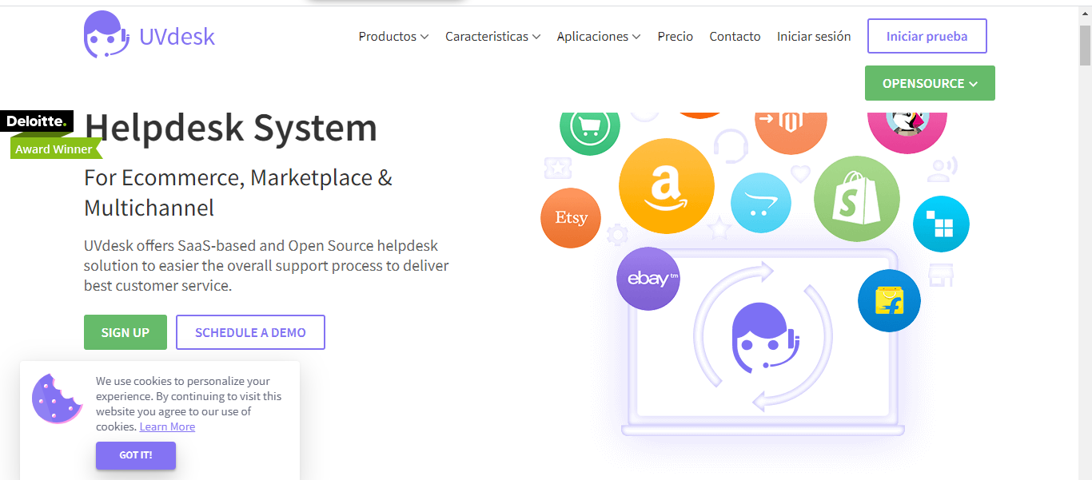
SISTEMAS INFORMATICOS “HELP DESK” PARA ATENCION VIRTUAL

Slide 7
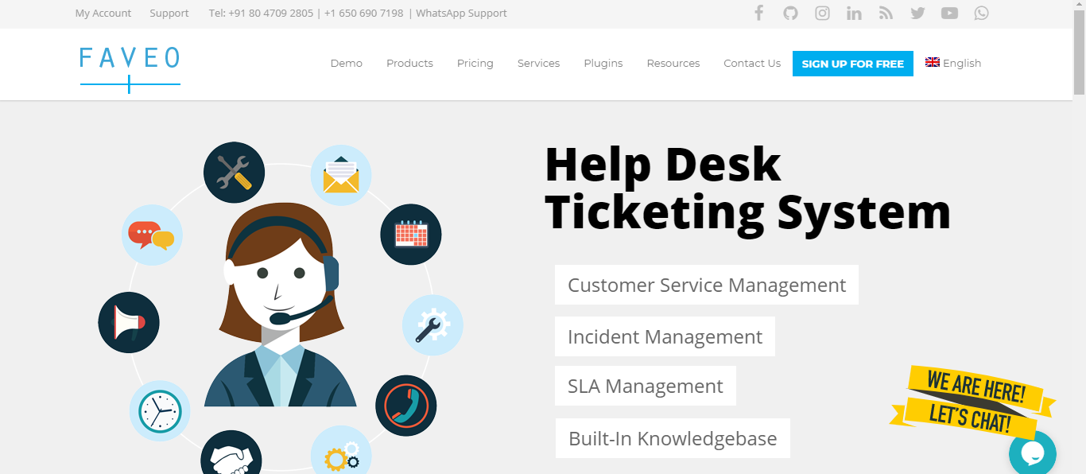
SISTEMAS INFORMATICOS “HELP DESK” PARA ATENCION VIRTUAL

Slide 8
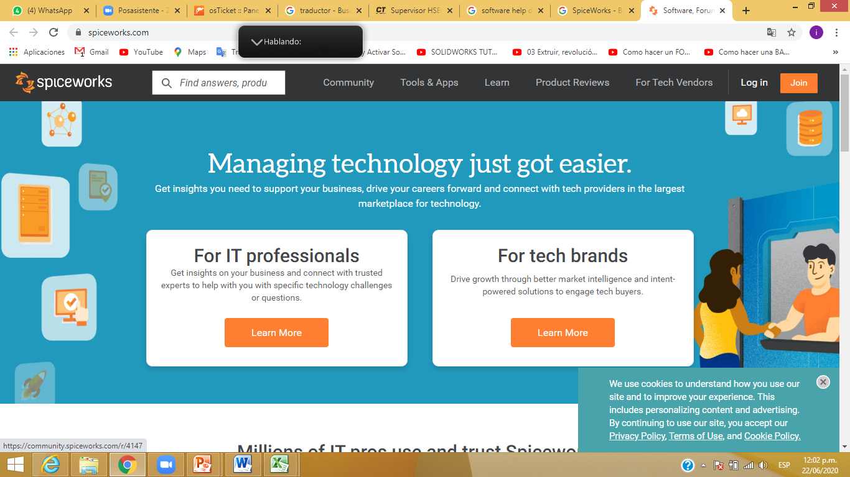
SISTEMAS INFORMATICOS “HELP DESK” PARA ATENCION VIRTUAL

Slide 9
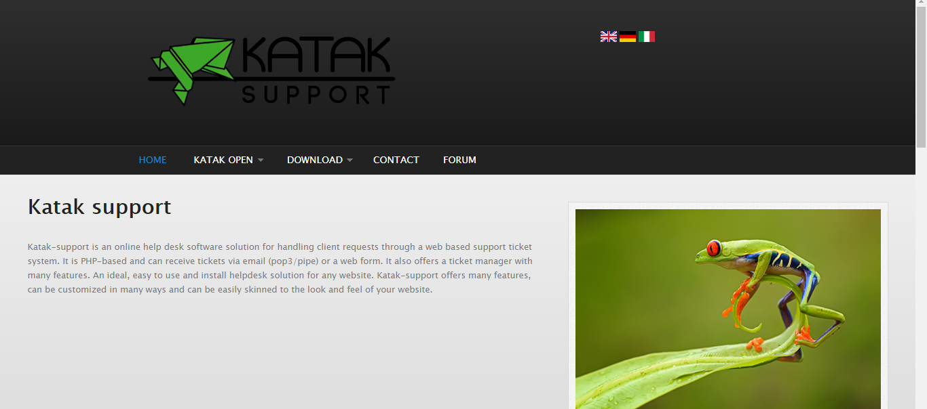
SISTEMAS INFORMATICOS “HELP DESK” PARA ATENCION VIRTUAL

Slide 10
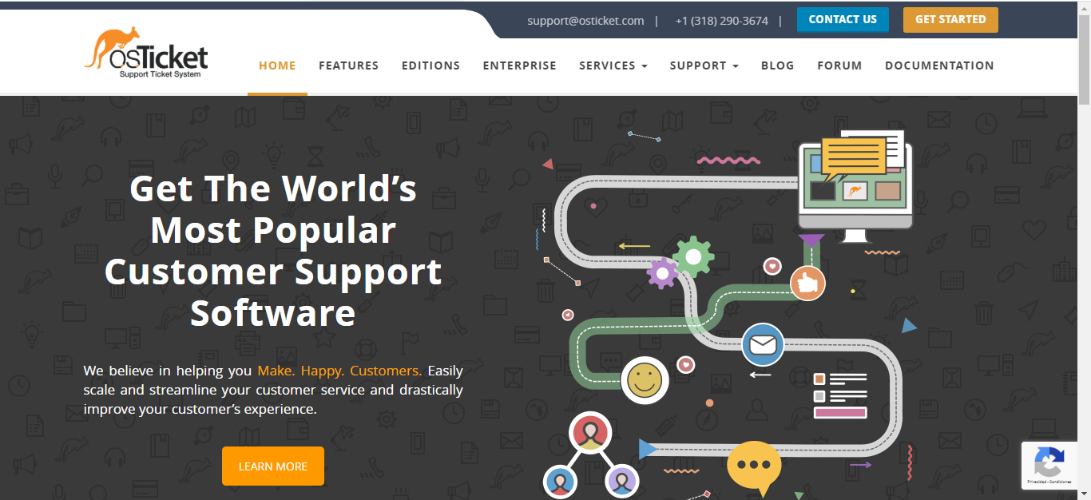
SISTEMAS INFORMATICOS “HELP DESK” PARA ATENCION VIRTUAL

Slide 11
ALCANCES DEL SISTEMA DE ATENCION VIRTUAL DEL CEPREUNI
2. SISTEMA OSDESK INSTALADO EN LA PLATAFORMA DEL CEPREUNI

Slide 12
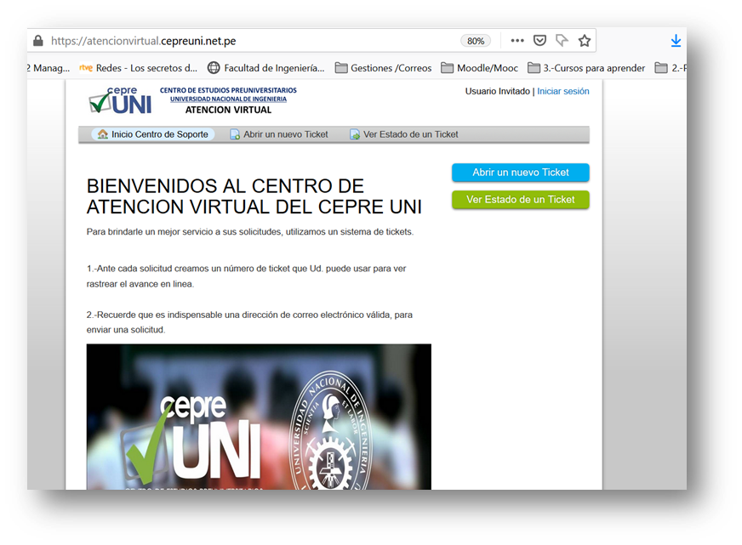
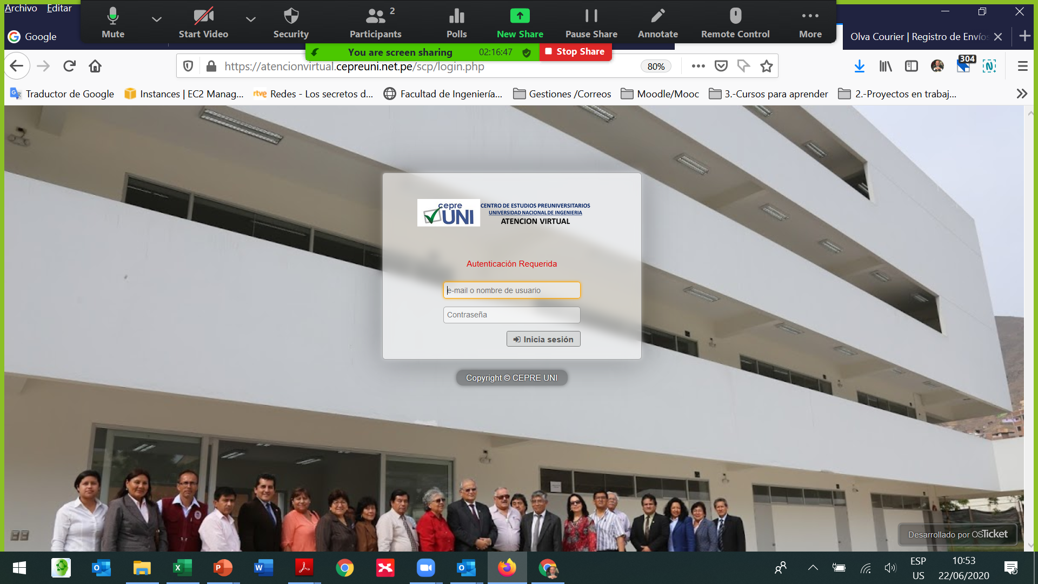
SISTEMAS INFORMATICO “osDESK” INSTALADO EN EL CEPREUNI
ACCESO COMO USUARIO Y AGENTE
ACCESO COMO ADMINISTRADOR

Slide 13
ALCANCES DEL SISTEMA DE ATENCION VIRTUAL DEL CEPREUNI
PROCESO DE ATENCION ACTUAL A LOS USUARIOS DEL CEPREUNI

Slide 15
ALCANCES DEL SISTEMA DE ATENCION VIRTUAL DEL CEPREUNI
NUEVO PROCESO DE ATENCION USANDO EL SISTEMA DE ATENCION VIRTUAL

Slide 16
FLUJOGRAMA 1: El agente recibe la solicitud

Slide 17




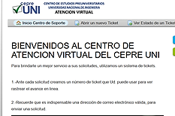




Usuarios
Agente
Supervisor
Agente
Conoce todo los casos
Nombre
Correo
Tema
Caso
Telefónica
Alumno
E-mail
Docente
Genera un ticket para el usuario
Designa el ticket a un agente
El agente recibe los tickets asignados
Facebook
Padre de Familia
Envía creación del Ticket

Slide 18
FLUJOGRAMA 2: El usuario genera la solicitud

Slide 19

Usuarios
Supervisor
Agente
COMUNICACIÓN VIA
COMUNICACIÓN VIA
Alumnos
El agente recibe los tickets asignados
El Supervisor designa cada ticket a un agente
Docentes
Atención Virtual CEPRE
El usuario genera su propio Ticket
Padres de Familia

Slide 20
FLUJOGRAMA 3: Gestión de Tickets

Slide 21
Usuarios
Agente
Departamentos de Solución
Opcional
COMUNICACIÓN VIA
COMUNICACIÓN VIA
El agente gestiona sus tickets correspondientes
Cobranzas
Respuesta a la solicitud
Sistemas
Docentes
Coordinación Académica
Atención Virtual CEPRE
Cierre del Ticket
Dirección del CEPRE UNI
Padres de Familia
Supervisión de Atención al Cliente

Slide 22
FLUJOGRAMA 4: Revisión de cierres de Ticket y Seguimiento de la Atención

Slide 23
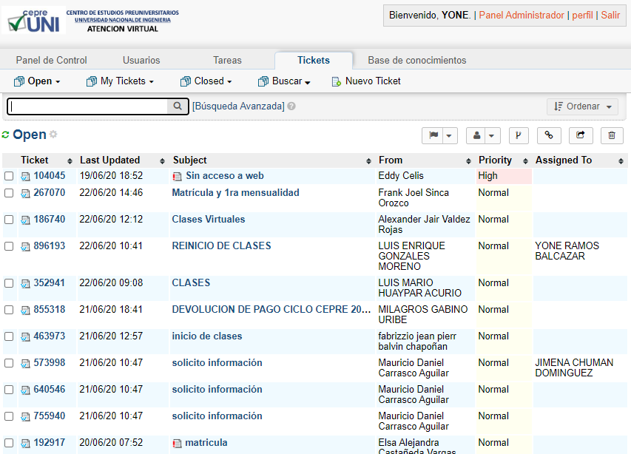
Supervisor
Agente
SEGUIMIENTO A TRAVEZ DE PLATAFORMA VIRTUAL
El Agente recibe el visto bueno del supervisor, responde y cierra la solicitud del usuario
El Supervisor hace seguimiento y verifica los tickets asignados a los agentes

Slide 24
ALCANCES DEL SISTEMA DE ATENCION VIRTUAL DEL CEPREUNI
Pasos para que el usuario ingrese una solicitud

Slide 25
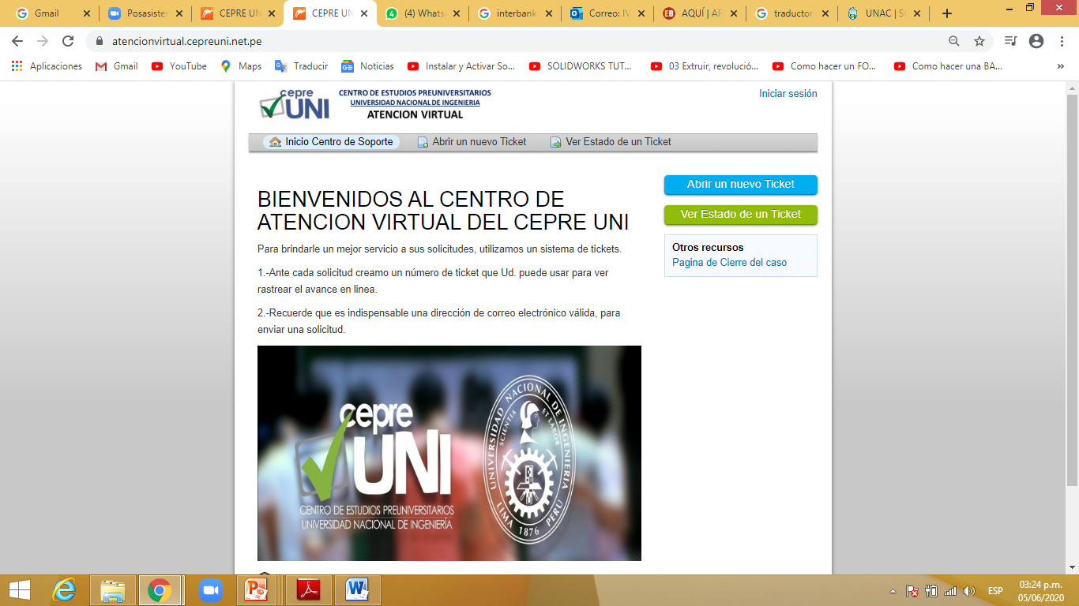
PASO 1: Ingrese al siguiente link https://atencionvirtual.cepreuni.net.pe/

Slide 26
PASO 2: Click en abrir un nuevo ticket

Slide 27
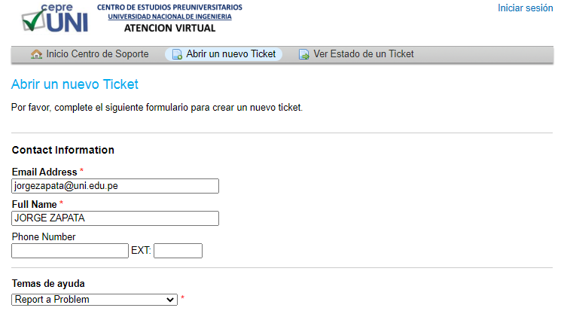
PASO 3: Completa los cambios requeridos
Escriba su correo electrónico
Escriba su nombre completo
Escriba su numero teléfono (opcional)
Seleccione el tema de ayuda

Slide 28
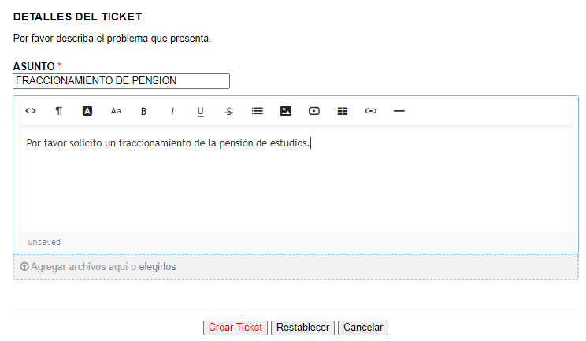
PASO 4: Describir los detalles del problema y genera el Ticket
Escriba el asunto del Problema
Describa el problema
Adjunte un archivo si es necesario
Generar Ticket

